Slide 1

Интегрированный открытый урок
чтения и музыки во 2
классе
Учитель начальных классов ГБОУ Школы им. А.Боровика г.Москвы
Бакатина И.В.

Slide 2

Устное народное
творчество русского народа
Устное – из уст в уста.
Народное – авторство народа.
Творчество – создание нового в результате труда.

Slide 3
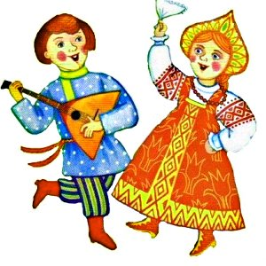
Виды устного народного творчества:
-Песня
-Прибаутка
-Считалка
-Скороговорка
-Потешка
-Пестушка
-Пословица и поговорка
-Сказка
-Загадка

Slide 4


Русские народные песни

Slide 5
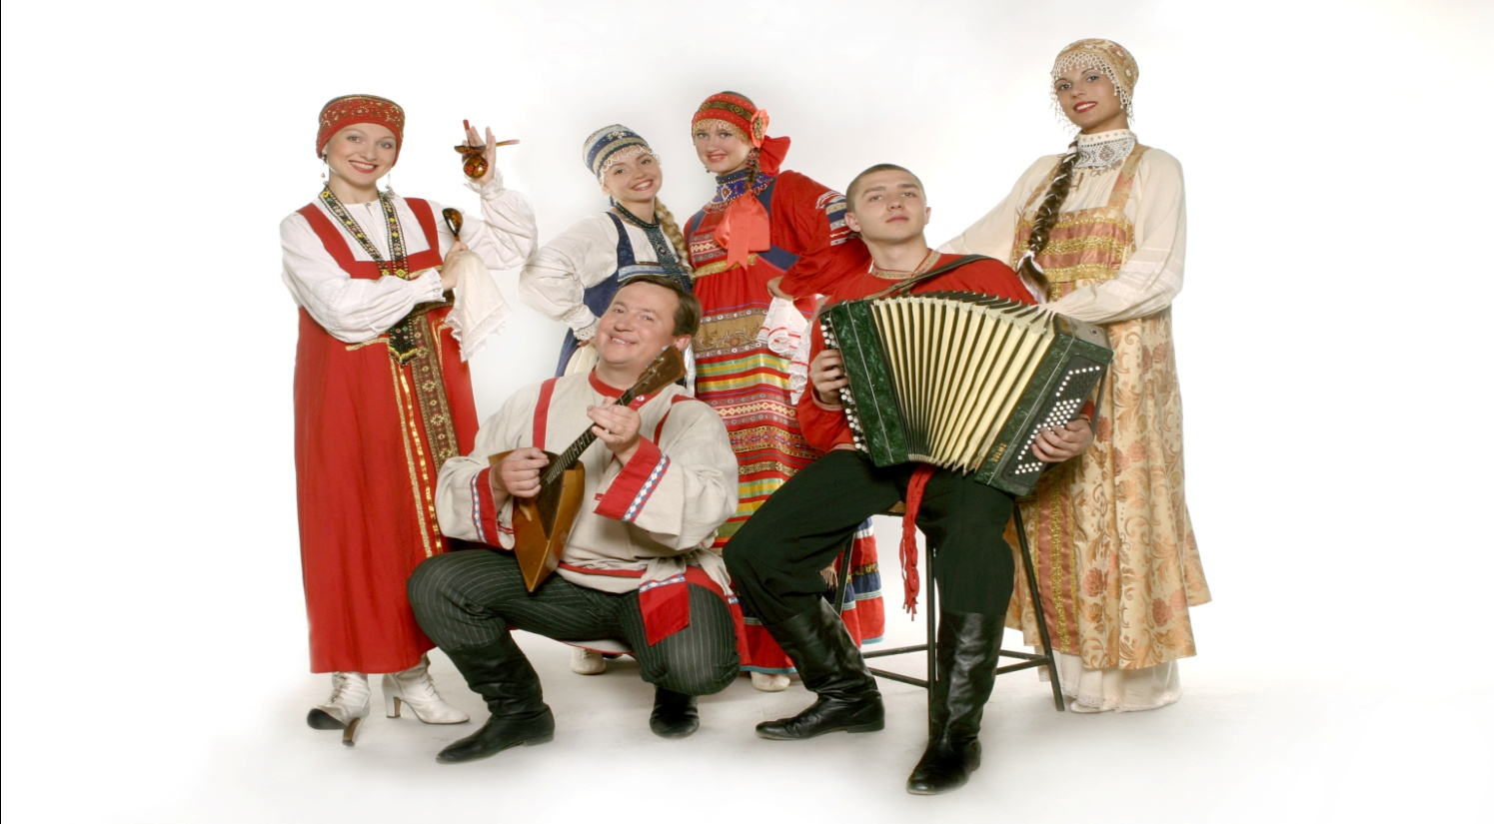
Песня – неразрывное сочетание слова, звука, ритма
Песня- музыкальный жанр, в котором соеденены поэзия и мелодия.

Slide 6


Slide 7
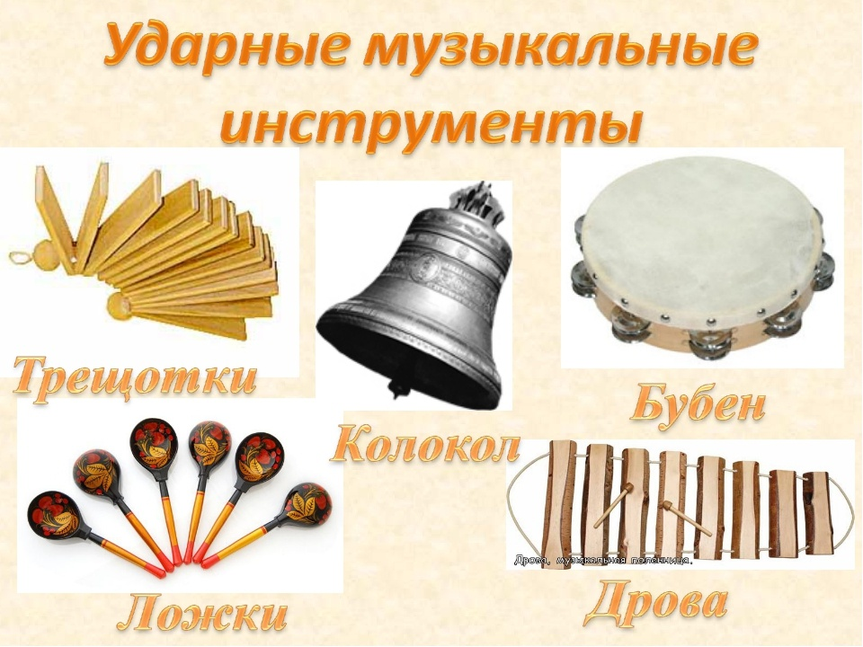

Slide 8
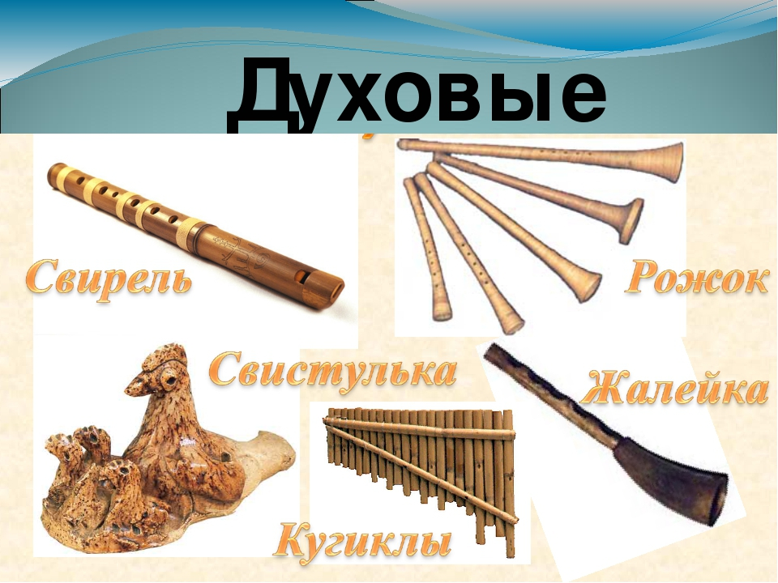

Slide 9
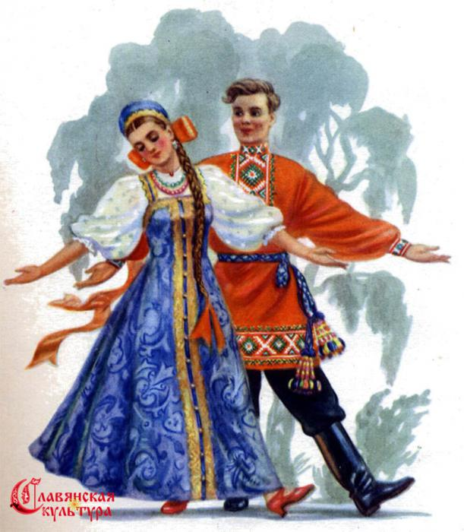
Виды русских народных песен:
-Хороводные
-Частушки
-Колыбельные
-Протяжные
-Былины
-Трудовые
-Лирические
-Солдатские
-Плясовые
-Бытовые

Slide 10
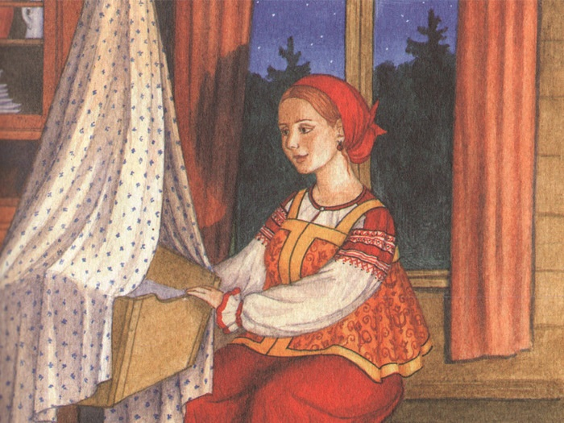
Колыбельные
Notes:
колыбельные

Slide 11
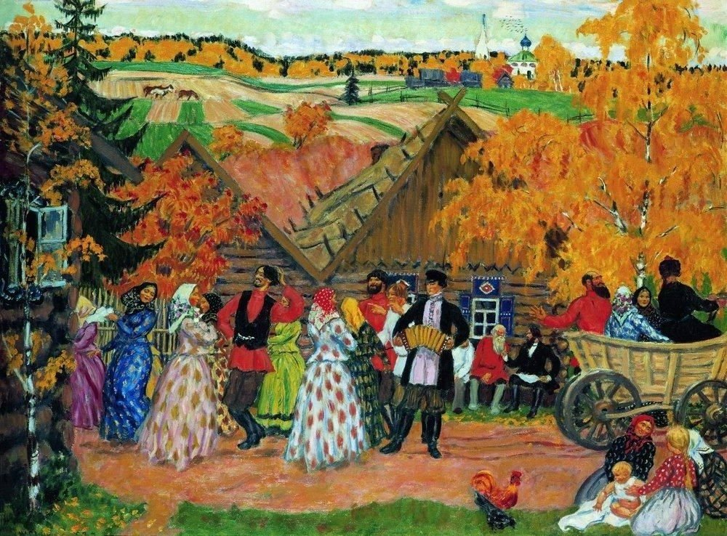
Плясовые

Slide 12
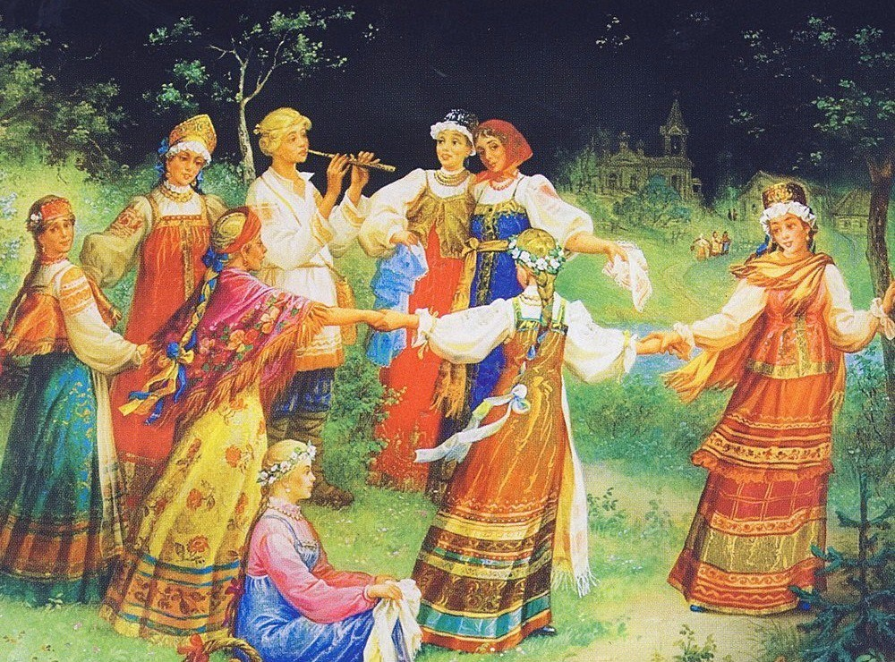
Хороводные
Notes:
хороводные

Slide 13
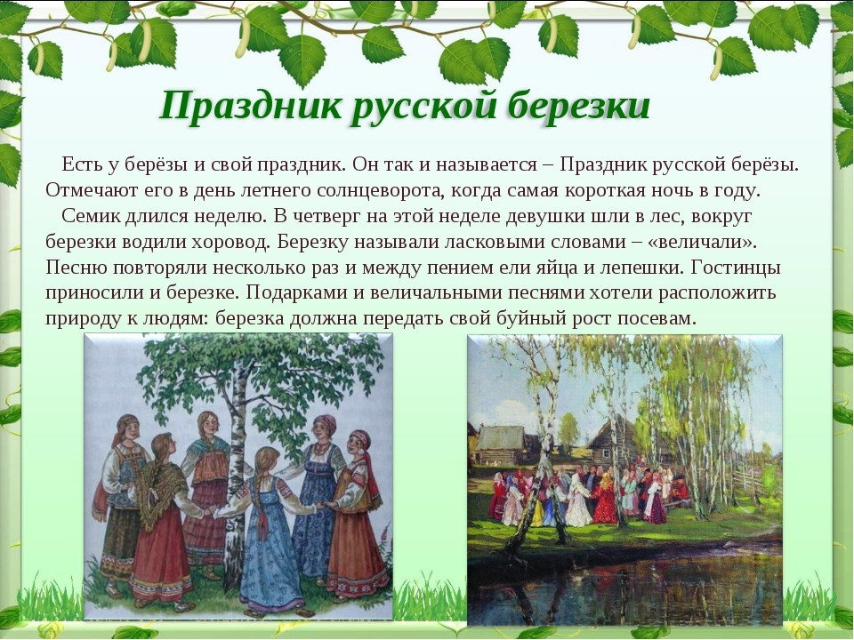

Slide 14
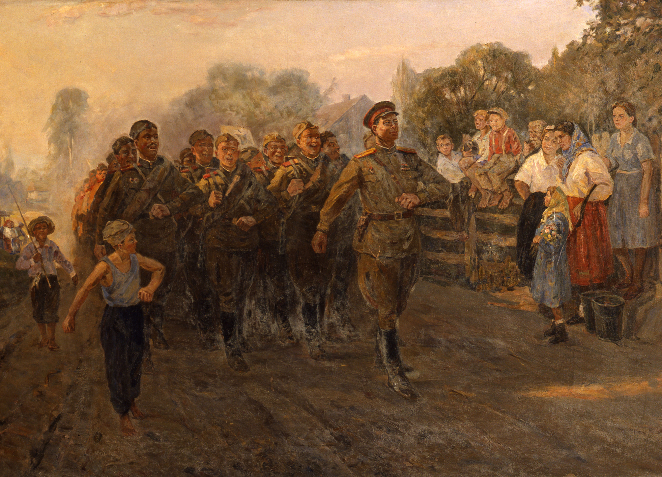
Солдатские

Slide 15
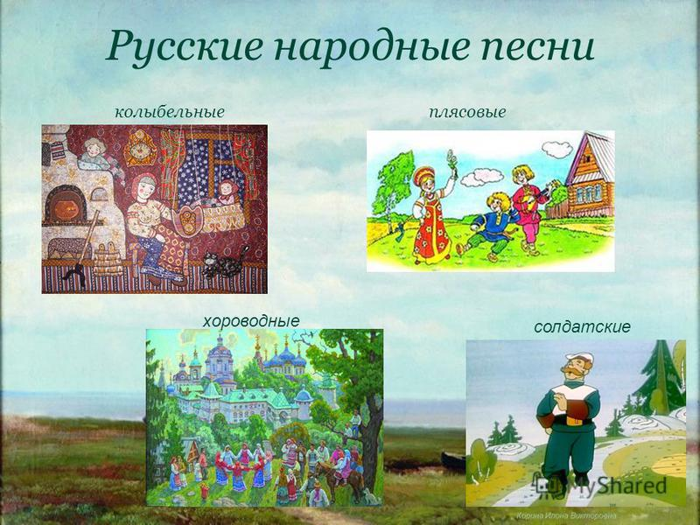

Slide 16
Особенности Русских песен:
1.Ритмичность , напевность;
2.Встречается монолог или диалог;
3.Различные виды поворотов:
a)отдельных слов,
b)целых срок,
c)целых эпизодов,
4.Употребление междометий (уж,как,ой,ли)
5.Употребление просторечных или устаревших слов.

Slide 17
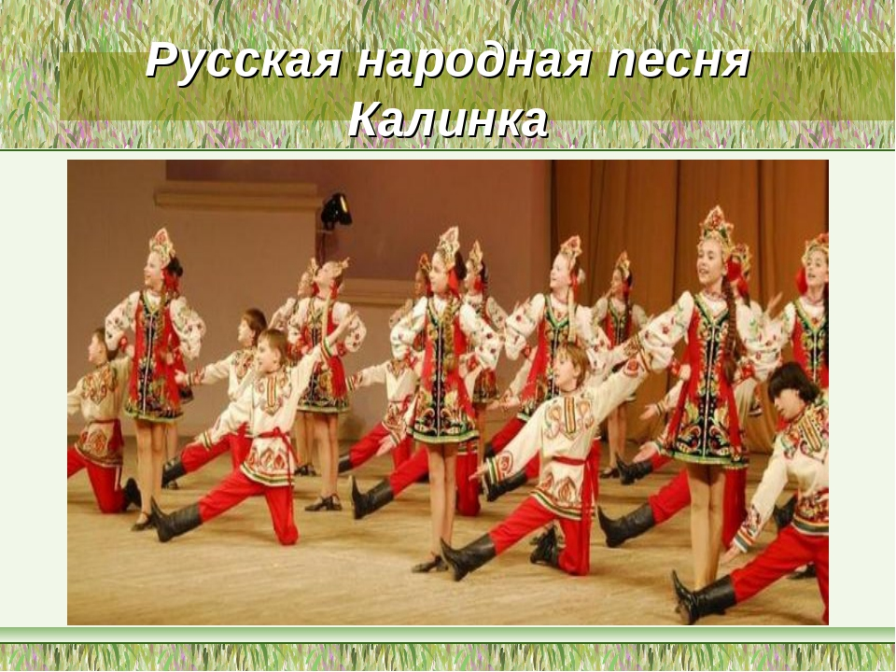


Slide 18
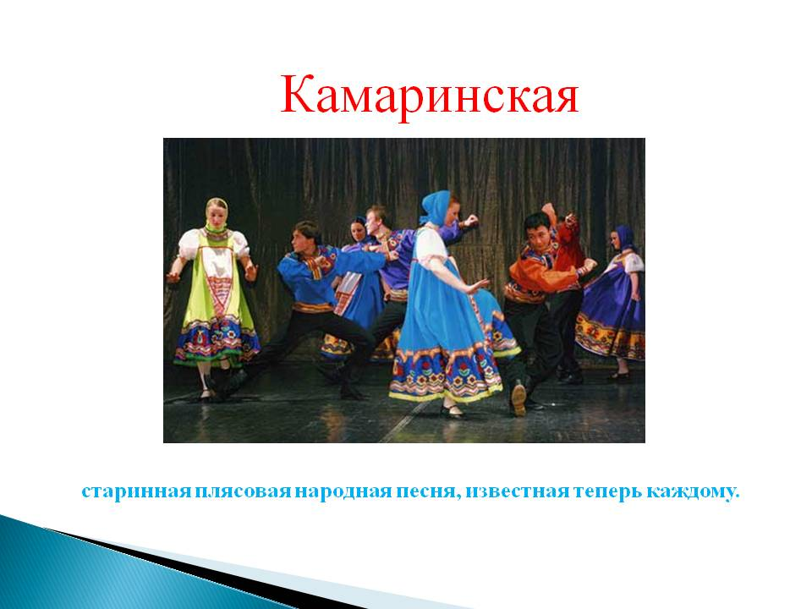

Slide 19
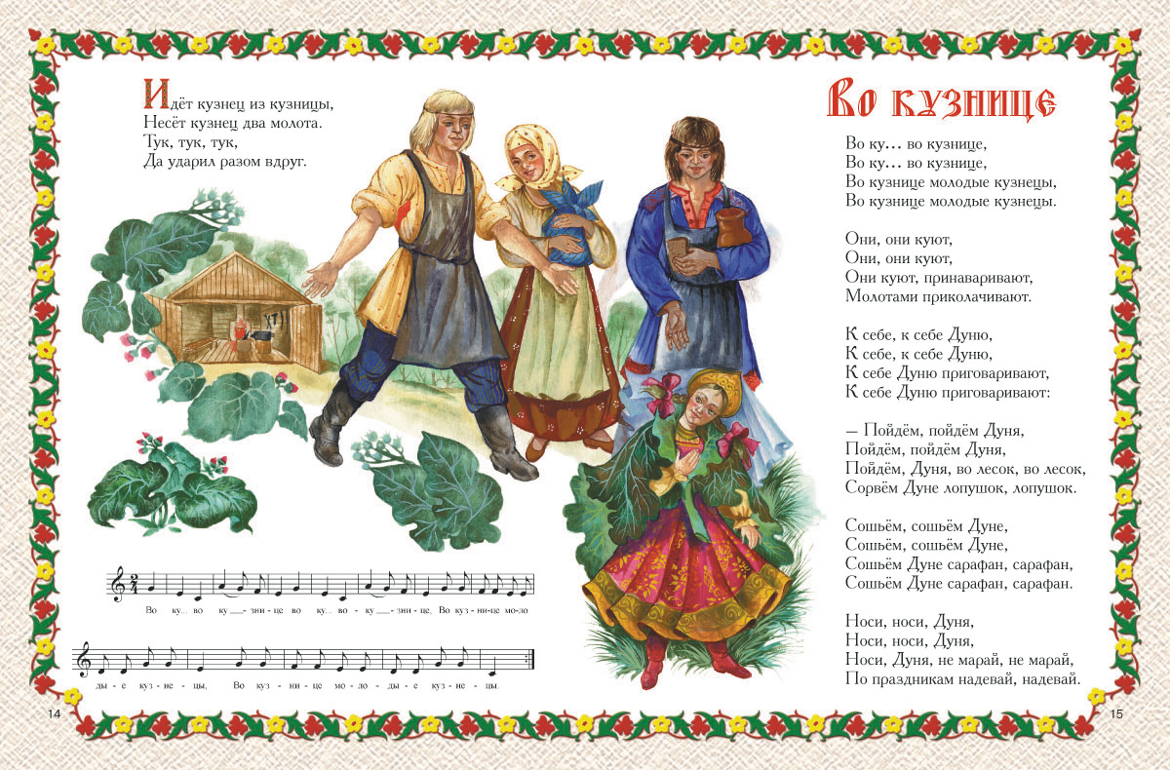

Slide 20

-Народные песни! Какие они разные!
Если в песне слышна неприкрытая грусть,
Грустью, кажется, полнится воздух.
Если удаль теснит молодецкую грудь –
Пляшут вечер и синие звёзды.
И старушка земля все никак не поймет,
В чём же кроется тайна России,
То ли песня прекрасна , а то ли народ,
Распевающий песни такие.

